Slide 1
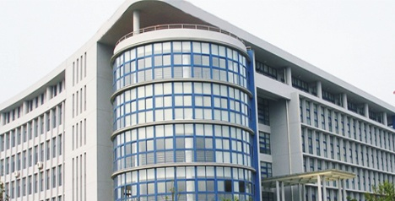
分布式并行数据库集群在海量数据处理上的应用
武新 - 南大通用数据技术有限公司

Slide 2
目 录
2 – GBase MPP并行数据库集群
1 – 列存储 vs 行存储数据库性能特征分析
3 – 海量数据统计、分析应用案例
4 – 总结 & QA

Slide 3
GBase 8a 分析型数据库产品形态
GBase 8a 列存储数据库简介
  GBase 8a是南大通用公司面向海量数据分析型应用领域，以独特的列存储、高效压缩、智能索引、并行架构等技术为基础，自主研发的一款极高性能关系型数据库产品。具有满足各个数据密集型行业日益增大的数据分析，数据挖掘，数据备份和即席查询的需求。
GBase 8a Cluster 基于MPP的SN并行数据库集群简介
  GBase 8a Cluster是在GBase 8a列存储数据库基础上开发的，基于现代云计算理念和shared nothing架构的并行数据库集群。以其独特的偏平架构，高可用性和动态扩展能力，为超大规模数据管理提供一个高性价比的通用平台。
Notes:
3

Slide 4

架构特征
应用程序
SQL
..
Interconnect
数据库节点
无Master，节点对等的扁平架构。高性能，高密度节点。完全并行
的MPP架构，在线节点动态伸缩。多副本数据，透明高可用。
数据分发节点
外部数据来源
ftp, nfs etc

Slide 5
数据库系统一直面临的性能瓶颈问题
数据库性能优化的
核心思想是提升查询SQL的I/O效率
1 - I/O 效率
2 – 索引怪圈
海量数据处理性能瓶颈
3 – 性能与优化的矛盾
被动优化手段 – 硬件改进
系统扩容
系统升级、替换
系统性能提升有限
主动优化手段 – 提升数据库效率
修改数据模型、修改SQL、影响CBO、产生更有效SQL执行计划…
使用Index， MV，Partitionning…
使用并行，充分利用SMP特征
I/O 效率、传统Index
系统性能提升明显

Slide 6
与I/O 有关的2个定义
1
I/O 速度 = I/O数据量/时间 （MB/s）
2
I/O 效率 = 有效数据/实际I/O数据量 (%)
I/O速度与效率没有相关性
通过硬件扩容只能提升I/O性能，并不能提升I/O效率
I/O效率是衡量不同数据库面对海量数据统计、分析性能差异最关键的指标、也是现代数据库研发最核心的问题之一。

Slide 7
性能核心问题 1 : I/O效率低下
使用不同index定位需要的数据
产生高效的SQL执行计划
提升每次I/O包含的有效数据量
对数据进行预计算 （MV）
使用分区技术，压缩技术
统计分析类SQL | 行存储数据库 | 列存储数据库
I/O 效率 | < 10% | > 50%

Slide 8
I/O效率问题分析案例
一张具有30列的普通二维表，查询只涉及表中的3 列
如何提升IO效率？
Select
Col3,col6, sum(col7) as b
from mytab
Where col3<=‘100101’
Group by col3,col6
Order by b desc
结果集
假定经过条件过滤，需要从磁盘中读取十万行记录。
过滤条件
基本算子

Slide 9
行存储数据库I/O特征
c3
c6
c7
 |  |  |  |  |  |  | …
 |  |  |  |  |  |  | …
 |  |  |  |  |  |  | …
 |  |  |  |  |  |  | …
实际I/O效率在
1-10%之间 ！
行存数据库IO读取方式:
数据是按数据块读取
数据块中每行数据包含表的所有列
尽管查询只访问表中3个列，但所有30列都需要从磁盘读出
表列数越多，行存I/O效率就越低，性能越差
Head
Tx Layer
Free space
rowN
…
row0
I/O
datafile
DB blocks

Slide 10
GBase 列存储 I/O 特征
按列存储技术:
表的每一列物理上分开存储
每一列是以数据包(DC)为单位组织的
只有访问查询所涉及的列产生IO
查询没有涉及的列不需要访问，不产生IO
表列数越多，GBase列存I/O效率越高，越有性能优势
实际I/O效率在
30-90%之间 ！
C7 (DC=2)
head
1111
2222
333
…
999
I/O
C1
C2
C3
C1
C2
C6
C7
C8
..
C29
C30
Column files
Data Cells (DC)

Slide 11
列存储架构 = 提升I/O效率 = 降低I/O需求
上面的查询用例中，10万行数据最终会产生多少I/O ？
  假设每个字段长度平均为10 bytes
10万行数据连续存储
  行存数据库需要读取的I/O： 100000 * 30 * 10 bytes = 28.6 MB
  GBase 8a需要读取的I/O： 100000 * 3 * 10 bytes = 2.86MB
10万行数据离散分布，假设分布率为10%（即每10行数据有1行满足过滤条件）：
  行存数据库需要读取的I/O： 100000 * 10* 30 * 10 bytes = 286 MB
  GBase 8a需要读取的I/O： 100000 * 10* 3 * 10 bytes = 28.6MB
在这个案例中，GBase 8a需要的I/O只是行存数据库的1/10。

Slide 12

性能核心问题2：传统Index带来的矛盾
 | 优点 | 问题
使用Index | 提升I/O效率 | 对应用不透明 维护代价极高 需要人工优化
不使用Index | 无需维护 数据入库速度快 | 查询I/O效率低、导致性能低下
海量
数据
数据入库速度
系统优化复杂
查询性能
能否不使用传统Index就能获得高效率I/O、进而提升数据库性能

Slide 13
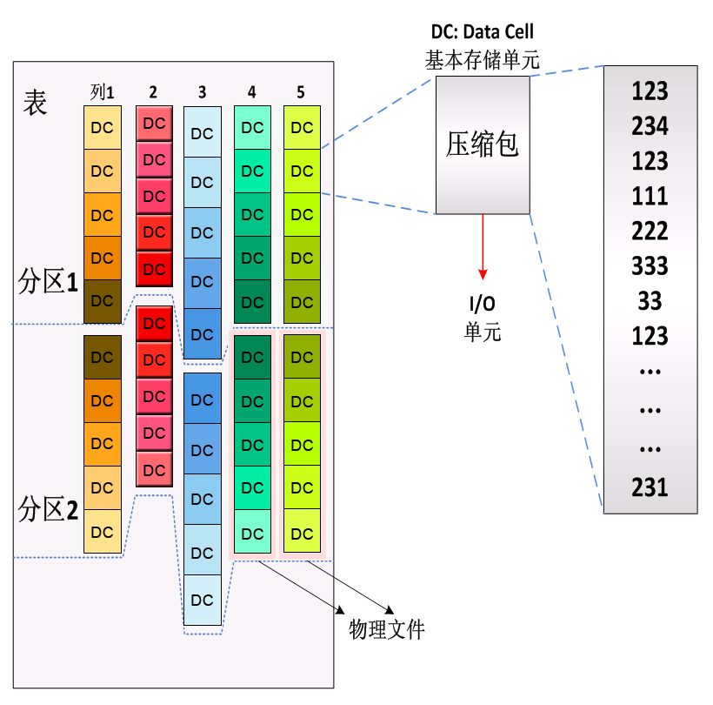
GBase 8a基于数据包的列存储+粗粒度索引
8a 粗粒度智能索引结构
8a 底层列存储结构
字段1 (date) | 字段2 (int) | 3 | 4 | 5
100101 | 10, 10 | … | … | …
100101, 100102 | 5,25 | … | … | …
100102 | 30,50 | … | … | …
100103 | 1,5 | … | … | …
… | … | … | … | …
粗粒度：扩展性很高，对数据入库性能几乎不影响
局部性：实现高效的数据边入库边查询、统计。数据入库速度不随数据量增加而下降。
全部字段索引：不再需要手工建立索引。即席查询，R-OLAP不再是无法优化的问题，复杂查询自动优化效果明显。基于知识理论的CBO效率大大提升。

Slide 14
GBase 8a CBO使用智能索引原理
Select
a,
sum(b) as b
from mytab
Where a<=‘100101’
Group by a
Order by b desc
结果集
A<=‘100101’ ?
过滤条件
智能索引信息和结构
基本算子
a (date) | b (int) | c | d | e
100101 | 10, 10 | … | … | …
100101, 100102 | 5,25 | … | … | …
100102 | 30,50 | … | … | …
100103 | 1,5 | … | … | …
True=完全确定 -> 100%满足过滤条件
Possible=有可能 -> 部分满足过滤条件
False=完全排除 -> 100%不满足过滤条件
Sum(b) = ?
5
5
6
7
10
12
6
…
100101, 100101 | 10,10, 655360
100101, 100102 | 5,25, 1155261
预计算数据
{Min,max,
sum,..}
655360
+ 24351
sum
b列一个需要读取的数据包

Slide 15
GBase 8a智能索引特征
 | GBase 智能索引 | 传统 B-tree 索引 | 传统 Bitmap 索引
索引粒度 | 每个数据包 | 每行数据 | 每行数据
索引的可扩展性 | 非常高 | 一般 | 一般
索引的适用范围 | 所有字段 | 数据重复率低的字段 | 数据重复率高的字段
索引占有的空间 | 数据的百分之一 | >= 数据 | 数据的几十分之一
使用的透明性 | 完全透明 | 复合索引受SQL限制 | 透明， 需要解压缩到内存中
索引的建立，维护 | 完全自动 | 手工 | 手工
数据统计信息 | 包含，可直接使用 | 不包含 | 不包含
免维护， 自动优化， 高扩展性
Notes:
15

Slide 16
高效自适应压缩 - 提升I/O性能
create table lineorder (
lo_orderkey bigint,
lo_linenumber int compress(2),
lo_custkey int,
lo_partkey int,
lo_suppkey int,
lo_orderdate int,
lo_orderpriority varchar(15) compress(0),
lo_shippriority varchar(1) ,
lo_quantity int,
lo_extendedprice int,
lo_ordtotalprice int,
lo_discount int,
lo_revenue int,
lo_supplycost int,
lo_tax int,
lo_commitdate int,
lo_shipmode varchar(10)
) compress(1,3);
GBase压缩特征
压缩比可达到1:20， 远远高于行存储
压缩算法按数据类型和数据分布不同而优化，自动选择最优压缩算法或用hint 指定
实现库级，表级，列级压缩选项，灵活平衡性能与压缩比的关系
GBase压缩优点
可节省90%的存储空间，大大降低TB数据处理能耗
压缩态下对I/O要求大大降低，数据加载和查询性能可以进一步提升
不同压缩算法选项

Slide 17
SMP多CPU上的双向并行技术： 提升CPU利用率
单表
>300GB/小时
多表
>500GB/小时
集群
>2TB/小时
并行加载
并行操作：
Join
Group by
Sort
物化
Scan
Like 查询
…
并行查询
Notes:
并行处理的思想就是将单个任务分解为多个更小的单元。不是通过一个进程完成所有工作，而是将任务并行化而使多个进程同时在更小的单元上运行。在每个数据库函数中都实现了并行性，包括SQL访问、并行数据操作和并行恢复。并行处理就是利用多个CPU和I/O资源来执行单个数据库操作。并行处理技术通过利用所有可用的硬件资源取得这样的高性能：多个CPU、多个I/O通道、多个存储阵列和磁盘驱动器，以及大量的内存。数据库软件越能有效地利用所有这些资源，处理查询和其它数据库操作就越有效。
17

Slide 18
一个典型的SQL执行过程分析
投影列=projection,materialization
Select b.c2, sum(a.c3) as c3
From A as a, B as b
Where a.c1=b.c1
And a.c2 between ‘20120101’ and ‘20120131’
And b.c2=‘北京’
Group by b.c2
Order by c3
Limit 100
A & B关联列=join
条件过滤列=Predicates
分组算子=Aggregation
排序算子=Sort
Top N算子=Limiter
C1 (int) | C2 (date) | C3 (int) | … | … | Cn
1000 | 20120101 | 12
1001 | 20120101 | 35
… | … | …
1190 | 20121231 | 56
表A
C1 (int) | C2 (varchar) | C3 | … | … | Cn
1000 | 北京 | …
1001 | 上海 | …
… | … | …
1190 | 天津 | …
表B

Slide 19
多CPU并行：从串行到并行执行
Final
results
Final
results
串行执行计划
并行执行计划
Sort
Limit
Ops
Sort
Limit
Ops
Parallel
Group by Ops
Group by Ops
Split
ops
SMP 多核并行
提升CPU使用效率
Tmp
rowset
Parallel
Aggregation
Tmp
rowset
Parallel
Hash Join
A & B
HashJoin
A & B
Parallel join
Split
ops
Tmp
rowset
Tmp
rowset
Tmp
rowset
Tmp
rowset
Parallel I/O
Scan
A
Scan
B
Scan
A
Scan
B

Slide 20
SMP多CPU并行效果案例
4倍的加速
测试环境
2*4核CPU，16G内存， 2*2TB SATA盘
6倍的加速

Slide 21
GBase 8a解决了I/O效率和传统Index问题
高性能
高密度
自动优化
GBase 8a
列存储RDBMS
基于列 + 数据包的压缩
（高效，透明）
粗粒度智能索引
（高效自动优化能力）
基于数据包的列存储结构
（提升I/O效率）
全并行架构
（提升CPU使用效率）

Slide 22
目 录
2 - GBase MPP并行数据库集群
1 – 列存储 vs 行存储数据库性能特征分析
3 - 海量数据统计、分析应用案例
4 – 总结 & QA

Slide 23
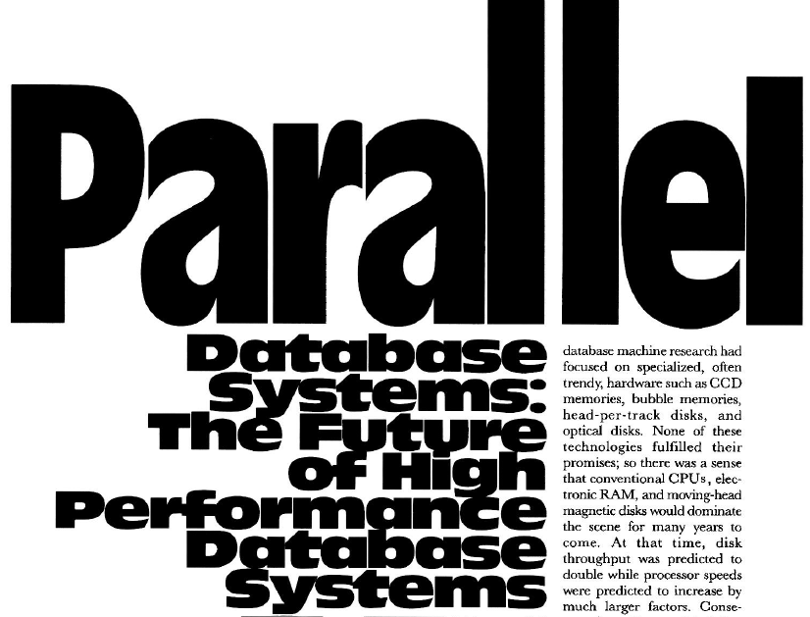
1992 By David Dewitt and Jim Gray
Notes:
几乎在现代关系型数据库出现的同时，就出现了并行数据库的理论和实现。所以，并行数据库的概念至少存在30年了。
Q ： 为什么过去并行数据库没有大规模使用 ？

Slide 24

典型的Shared Disk架构
Interconnection Network
CPU
CPU
CPU
CPU
CPU
CPU
…
memory
memory
memory
Shared storage:SAN,NAS
disks
数据
Notes:
24
问题：横向扩展能力，存储是瓶颈

Slide 25
典型的Shared Nothing架构
Interconnection Network
CPU
CPU
CPU
CPU
CPU
CPU
…
memory
memory
memory
disks
disks
disks
disks
数据分布策略
Hash,
Range,
Random…
数据
Notes:
25
问题：数据分布，CAP，分布式调度的优化，高可用

Slide 26
新一代并行数据库集群出现的源动力 ？
Internet 推动了网络技术的发展、性价比的提升
  千兆，万兆，Infiniband
  交换机，网卡价格的快速下降
PC 服务器越来越“小型机化“
  多CPU， 多核技术的普及： 80核的PC服务器
  大内存的支持：2TB 内存
  高可靠性技术的普及和使用：冗余电源，冷却系统，ECC，等
Linux系统的成熟
  稳定、可靠、多线程内核；高效的文件系统等
BIG DATA 的推动 - 数据爆炸式增长
单个SMP系统已经无法应付数据增长带来的压力，而老一代基于SN和专用硬件平台的并行数据库产品性价比太低

Slide 27
MPP并行数据库集群
解决的问题:
  提升数据处理性能：Speedup
  提升数据处理量：Scale out
  海量数据处理的TCO问题：降低处理每一个TB的整体成本
技术难点
  CAP：只能同时满足其中2个属性
  数据的重分布：性能与数据库可用性 ？
  大表之间的join：是否能实现线性扩展 ？
  复杂SQL：执行计划的产生，优化，调度 ？
  易用性，可维护性：在线扩展，节点替换，升级？
  可靠性：如何解决比较频繁的硬件故障？
Notes:
过去30年出现了一大批并行数据库产品，在数据分析市场占主导地位。 Teradata， DB2是典型的案例。
新一代并行数据库的出现无论对老一代的并行数据库、还是对传统的面向OLTP的数据都产生了巨大的挑战。新一代产品的优势在TCO和对海量数据的处理能力。

Slide 28
GBase 并行数据库架构： 列存储+MPP
节点1
节点n
元数据管理
产生分布式SQL执行计划
调度，执行分布式SQL
汇总执行结果，返回给客户端
GCluster
分布式SQL
调度， 执行
GCluster
分布式SQL
调度， 执行
High speed Interconnect
GBase 8a
列存储
数据库
GBase 8a
列存储
数据库
…
与Gcluster是松散的结合
通过CAPI与上层通讯
执行收到的SQL
管理节点的各种数据
单独的集群管理层
故障监测，集群状态管理
高可用管理
数据一致性保证
GCWare
集群管理服务
GCWare
集群管理服务

Slide 29
GBase 并行数据库架构： 列存储+MPP
应用层
SQL
SQL
统一接口层 JDBC，ODBC，.Net, CAPI
分布式并行
数据管理层
GCluster
GCluster
Gcluster Coordinator
分布式任务
Gcluster Coordinator
高速数据链接
GBase 8a 列存储DBMS
GBase 8a 列存储DBMS
…..
集群节点
列存储DBMS
结构数据
Posix FS
结构数据
Posix FS
A
B’
A
B’
分布式
存储层
数据多个副本
数据多个副本
分布式
集群管理层
GClusterware
GClusterware
OS + 存储
OS + 存储

Slide 30
SMP + MPP 的大规模并行处理能力
Final Resultset
Sort
Limit
ops
节点1
节点2
节点n
同时可使用：计算能力>1千个核，I/O > 10GB/s，内存>10TB
…
Scan
A（p1)
Scan
B（p1)
Scan
A（p2)
Scan
B（p2)
Scan
A（pn)
Scan
B（pn)

Slide 31

GBase Cluster MPP集群的优化策略
任何分布式数据库系统真正的性能挑战：
随着集群节点数增加，多个大表join以及复杂SQL的查询性能是否能线性提升 ？
性能
？
..
Interconnect
集群节点数

Slide 32
数据静态hash分布，分布式执行优化
C1 | C2 | C3 (int) | … | C5 | Cn
1000 | 20120101 | 12 |  | ...
1001 | 20120101 | 35 |  | …
1000 | … | … |  | …
1002 | … | 56 |  | …
1001 | …
1002 | …
C1 | C2 | C3 | …
Abc | 1000 | 北京
Edf | 1001 | 上海
… | 1002 | 天津
Create table b (…) distribute by hash (C2)
Create table a (…) distribute by hash (C1)
节点1
节点2
节点3
C1 | C2
1000 | 20120101
1000 | …
C1 | C2
1001 | 20120101
1001 | …
C1 | C2
1002 | 20120101
1002 | …
a(p1)
a(p2)
a(p3)
C1 | C2 | C3 | …
Abc | 1000 | 北京
C1 | C2 | C3 | …
Edf | 1001 | 上海
C1 | C2 | C3 | …
xyz | 1002 | 天津
b(p1)
b(p2)
b(p3)

Slide 33
数据静态hash分布，CBO优化原理
sort
Select b.c3,sum(a.c5) from a, b where a.c1=b.c2 and …. group by b.c3 order by …
aggregation 1,2,3
Aggregation 1
Aggregation 2
Aggregation 3
Interconnect
Interconnect
a(p1) join b(p1)
a(p2) join b(p2)
a(p3) join b(p3)
节点1
节点2
节点3
C1 | C2
1000 | 20120101
1000 | …
C1 | C2
1001 | 20120101
1001 | …
C1 | C2
1002 | 20120101
1002 | …
C1 | C2 | C3 | …
Abc | 1000 | 北京
C1 | C2 | C3 | …
Edf | 1001 | 上海
C1 | C2 | C3 | …
xyz | 1002 | 天津

Slide 34
动态hash数据重分布
sort
Select b.c3,sum(a.c5) from a, b where a.c7=b.c2 and …. group by b.c3 order by …
节点1
节点1
aggregation 1,2,3
a.c7
join
Aggregation 1
Aggregation 2
Aggregation 3
b.c2
Atmp(p1)
join b(p1)
Atmp(p2)
join b(p2)
Atmp(p3)
join b(p3)
节点2
节点2
join
列存储减少节点间数据传输量
使用pipelining 并行技术提升效率
边传输、边计算
CBO动态取样，评估网络成本
动态hash + 静态hash实现分布式算子、保证集群的扩展能力
节点3
节点3
join

Slide 35
一个典型的去重SQL执行案例
Select count(distinct A.c5) as distcount from A
C1 (int) | C2 (date) | C3 (int) | … | C5 | Cn
1000 | 20120101 | 12 |  | ...
1001 | 20120101 | 35 |  | …
… | … | … |  | …
1190 | 20121231 | 56 |  | …
表A 包含100亿行数据
每行平均长度是1KB
C5字段长度=16Bytes
 | 行存储数据库 | 8a 列存储数据库 | 8a MPP 8节点集群
I/O 特征 | FTS 全表扫描 读取9.3TB数据 | FCS 全列扫描 读取149GB数据 | 每个节点读取18.6GB数据
执行时间 | 7小时 | 50分钟 | 9分钟

Slide 36
SSB （Star Schema Benchmark）集群测试案例
很好的线性性能提升
冷数据下，I/O占执行时间50%以上
硬件配置项 | 详细内容
CPU | 2 * 4 core Intel(R) Xeon(R) CPU E5620 @ 2.40GHz
内存 | 32GB
硬盘 | 3 * 2TB SAS 7.2k （RAID 0）
网卡 | 千兆网卡及千兆交换机

Slide 37
SSB集群测试案例：数据加载性能
数据加载速度随节点数量增加而提升。
实际测试可以>2TB/小时

Slide 38
目 录
2 - GBase MPP并行数据库集群介绍
1 – 列存储 vs 行存储数据库I/O特征分析
3 - 海量数据统计、分析应用案例
4 – 总结 & QA

Slide 39
使用场景和6个典型案例
与传统行存储数据库对比
R-OLAP，电信海量数据压缩，大并发
与同类列存储数据库对比
电信类复杂KPI统计
与同类MPP集群对比
海量LOG类数据统计、分析
与传统一体机对比
金融类复杂即席统计、查询

Slide 40
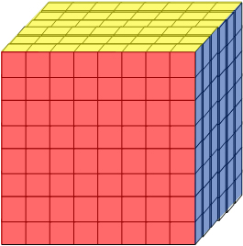
用友NC案例：R-OLAP应用 – CUBE实时钻取
地区
虚拟的ROLAP立方体
维度 | 查询层次 | Gbase8a 毫秒 | 传统数据库 毫秒
时间 | 全部 | 781 | 40,922
 | 按年钻取 | < 1 | 43,079
 | 按月钻取 | 3,516 | 42,157
 | 按天钻取 | 937 | 41,563
产品 | 全部 | 750 | 40,906
 | 按产品分类 | < 1 | 43,626
 | 按产品钻取 | 531 | 43,078
时间 + 产品 | 全部 | 735 | 62,578
 | 按年钻取 | 16 | 45,203
 | 按月钻取 | 3,484 | 43,890
 | 月下按产品 | 1,078 | 43,235
 | 月下按产品分类 | < 1 | 42,063
 | 按天按产品 | 1,188 | 45,078
 | 按天按产品分类 | 32 | 38,125
产品
展示
时间
建模
区域维度
事实表
(销售数据)
时间维度
解决了R-OLAP性能问题
渠道维度
产品维度
星型数据模型

Slide 41
云南联通海量数据高效压缩案例：1:20压缩比
热数据
冷数据
业务系统1
业务系统2
Oracle 10g
OLTP业务系统
GBase 8a
压缩后的历史
数据
…….
DB link to 8a
业务系统n
解决了系统扩容问题 !
1:20高压缩比 : 不需要扩容硬件，在线话单查寻从6个月扩到2年
Dblink To 8a : 不需要改动现有业务系统，透明访问历史数据
8a 部署在Linux+PC服务器上 : 查询性能超过原来系统
2个节点集群保证高可用，裸数据量>20TB，压缩后小于1TB

Slide 42

某电信客户账单查询系统：大于1300并发
现网使用传统数据库 + 小型机 + 阵列：只能支持200个并发 !
无法满足集团规定的SLA需求：100% 响应时间在3秒内，提供基于互联网的查询服务。目前只能提供营业厅查询。
J2EE 应用
Web Server 中间件
8a 4个节点集群PC +本地盘：达到1300个并发 !
完全满足集团规定的SLA需求：100% 响应时间在3秒内，可以开发提供基于互联网的查询服务。
4个节点集群
2*4核 CPU
40GB内存
SATA盘
解决了用户SLA问题 ！

Slide 43
GBase 8a与同类列存储数据对比测试
8a 压缩优势明显 ！
数据类型：电信用户行为数据
业务场景：用户行为分析，KPI指标
服务器： PC 服务器，2*4核，16GB内存，SATA本地盘
结果：Gbase 8a 平均比XX列存储数据库快1倍左右，同时可提供1:16压缩比

Slide 44
8a 集群与某MPP集群对比测试
精确查询类
统计分析类
8a 集群具有类似性能指标
数据类型：网络LOG，18亿条数据
业务场景：网监分析
集群规模：4节点PC 服务器，2*4核，48GB内存，SAS本地盘
结果：GBase 8a 平均比XX数据库按列存储快25%；比按行存储快1倍以上

Slide 45
与XX一体机对比：银行反洗钱应用案例
大于1:10的性价比 ！
一体机的平均处理性能是Gbase 8a的1.46倍
一体机配置：4个节点的一体机集群+阵列
GBase 8a 配置：1台PC服务器：4*4核，256GB内存， SAS本地盘

Slide 46
目 录
2 - GBase MPP并行数据库集群介绍
1 – 列存储 vs 行存储数据库I/O特征分析
3 - 海量数据统计、分析应用案例
4 – 总结 & QA

Slide 47
架构总结：GBase MPP + 列存储
Scale up （SMP）
列存储，高密度，高性能节点
高性能+扩展能力
扁平，对等高扩展能力MPP集群
..
Scale out （MPP）

Slide 48

产品总结
高性能、高密度节点
免维护、
自动优化
高压缩比
8a列存储
+
MPP 集群
垂直 + 横向扩展能力
高TCO
Notes:
The Oracle Database 10g can now automatically inform you of performance and resource allocation problems. In addition to providing you suggestions for fixing these problems, the Oracle server can also automatically fix the problems for you.

Slide 49
应用场景总结
海量日志查询，分析
互联网、移动互联网、金融、电信、物联网等：
PB支撑能力 – 海量数据边入库边使用
数据仓库支撑
ODS，EDW，DM：
百TB支撑能力 - 百亿行多表join
R-OLAP Cube
基于星形、雪花模型的多维分析：
TB支撑能力 - TB级别的CUBE实时钻取
即席查询、统计分析
基于任何字段组合的随机查询、统计：
百TB支撑能力 – 几百列的宽表任意组合查询
..
Interconnect

Slide 50
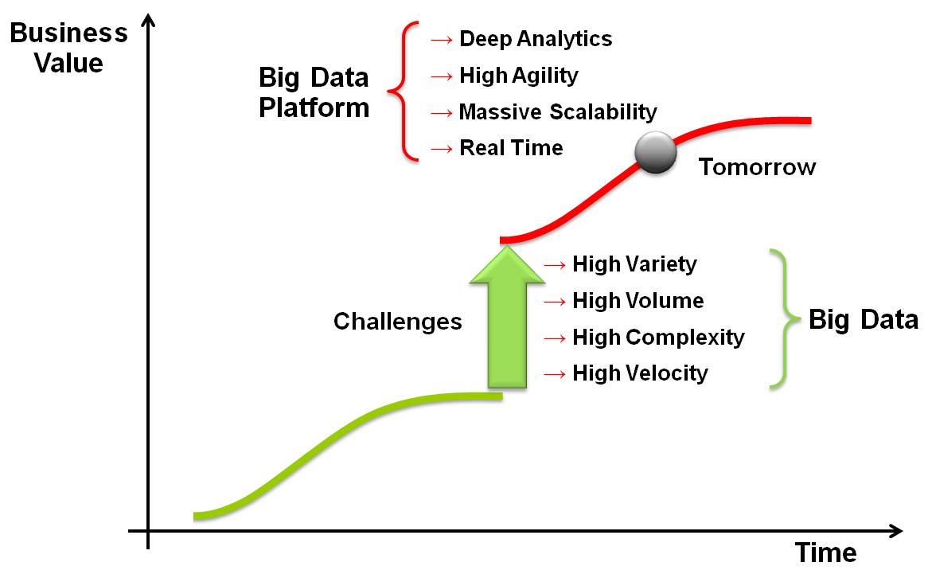
BIG DATA — IT界面临的重大变革
全世界每天产生2.5 Exabytes（ Exabyte =10¹⁸）的数据, 世界上 90% 的数据是过去两年内产生的。
大数据源
海陆空监测数据
移动、互联网数据
物联网数据
社区网络数据
电子商务数据
音视频文件
电信，金融…

Slide 51
数据分析领域新技术发展趋势
1
去小型机化
“传统数据库 + 小型机 + 高端阵列“的模式在性价比上很难再延续。SMP的扩展能力接近上限。
2
x-86平台的崛起
  通用x-86服务器 + Linux + 高速网络 + SSD存储
MPP集群的快速发展
3
数据处理一体机化
Exadata，Netezza，TD，SQL Server 2008，Vertica etc
Oracle Exadata：hybrid columnar compression
SQL Server 2008 R2：column index
Vertica ：column store + projection
Greenplum ： row + column store
Sybase IQ：column store
GBase 8a ：column store
Hbase ：column KV store
4
新的列存储架构优势

Slide 52

数据库技术发展趋势 — 新型数据库、并行数据库
一种架构支持所有应用
(One Size Fits All）
多种架构支持多类应用
列存数据库
GBase 8a
Vertica
Sybase IQ
M. Stonebraker
Ingres
PostgreSQL
Vertica
从垄断
走向竞争
分析 OLAP
高
MPP 集群
+ 列存
事务型数据库
ORACLE
SQL SERVER
DB2
Sybase
低
内存数据库
GBase 8m
TimesTen
SolidDB
NoSQL
Hadoop
BigTable
…
事务
OLTP
互联网
NoSQL
高
高
处理性能需求图
Notes:
StoneBraker 这一页需要强调：从架构上，数据库由通用数据库向专业数据库转变。
1. 传统的数据库厂商往往希望用一种架构满足客户的所有需求。这种方式已经
成为过去。随着客户需求的发展，数据库越来越需要采用不同的架构来支持不同的业务
需求。数据库市场从垄断走向新一轮竞争形成了一种趋势.
2. 数据库的应用领域主要是在事务性应用，分析型应用和其他（包括互联网等
应用）。『那个三角形指的是数据库的应用领域』
3. 随着客户业务的发展，对数据库的性能要求越来越高。我们在“三角形”上
加上一个 “性能”维度。则对数据库提出了更高的需求，针对不同的领域，需要研发
不同的专业数据库。
4. 在需要高性能的事务型数据库领域，出现了像Altibase, Timesten这样的内
存数据库。在需要高性能的分析型数据库领域，出现了像GBase-8a,Vertica,Sybase IQ
这样的列存数据库。在其他领域（比如互联网），出现了基于“NO SQL”的数据库。对
于性能要求比较低的领域，出现了像MySQL等开源的数据库产品。由此可见传统
的数据库厂商的市场已经被逐步的瓜分。
5. 南大通用公司就是在这样的趋势下,抓住机遇,引进了Altibase内存数据库
来满足高性能事务性应用的需求，研发了GBase-8a列存数据库来满足客户高性能分析型
应用的需求。

Slide 53













GBase 8a 进入中移动下一代DW选型行列
电信行业新一代DW平台的选型是下一代数据分析平台技术的较量，
也是国内数据库产品和国外产品开始站在了同一个起跑线上！
Exadata
南大通用

Slide 54
- 软 件 发 掘 数 据 价 值 -

